Slide 1
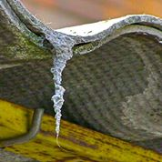
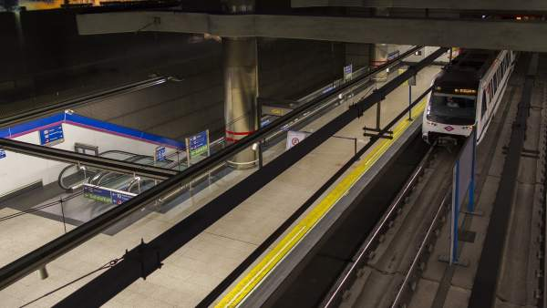
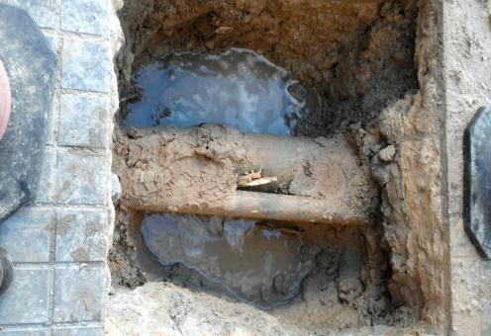
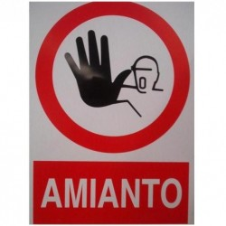
“El amianto está a nuestro alrededor”
Fecha: Viernes, 22 de junio de 2018
Hora: 12.00
Lugar: AC Hotel Recoletos
Calle Recoletos, 18 (Madrid)
Se ruega confirmación: info@opamianto.com 915323377
IMPORTANTE: Plazas limitadas reservadas por orden de confirmación
Organiza:

Slide 2
El amianto está a nuestro alrededor
PROGRAMA:
12:00: Mesa redonda “El amianto está a nuestro alrededor”:
D. Alfredo Menéndez. Catedrático de Historia de la Ciencia. Universidad de Granada
D. Francisco Puche. Librero y colaborador con la red internacional por la prohibición del amianto y con las asociaciones de víctimas.
D. Ángel Cárcoba. Experto en salud laboral y representante de CC.OO en las Instituciones Comunitarias y en la O.I.T.
Dr. José Miguel Sanz Anquela. Médico perito experto en amianto
13:00: “Vagones de metro infectados de amianto y vendidos a Argentina”
D. Mariano Acevedo. Presidente de la Asociación Argentina de Expuestos al amianto.
13:30: Intervenciones de diferentes colectivos de afectados (Metro, RTVE, Fontaneros Municipales, Militares, etc.). Debate abierto
14:30: Clausura
Moderador: Oria, Pajares & Asociados

